Slide 1
DefenceCatalyst LibreSandbox™ Free as in Freedom

Slide 2
Приватність у сучасному світі
Повний контроль
Тримайте приватні дані під контролем. Приватність у віртуальному світі - така ж реальна. Будьте готові захищати її
Відчуйте полегшення Не потрібно бути технічним спеціалістом. Бути приватним - це як два пальці об асфальт
Інформаційні компанії - не ваші друзі, це просто машини для збору інформації
Річард Столлман
‹#›

Slide 3

Шлях до приватності!
Як бути приватним у сучасному світі? На роздуми дається 30 секунд
ЖАК ФРЕСКО -
‹#›

Slide 4
Не потрібно прощатись з улюбленими сервісами
Просто ізолюйте їх

Slide 5
Кожен з нас носить жучок у кишені, який знає, де ми і хто ми. Діти, народжуючись сьогодні, не знають про існування приватного життя. Вони можуть ніколи не зрозуміти, як це, - не бути під стеженням Едвард Сноуден
‹#›

Slide 6
Проблеми Приватності
Проблема Наше рішення Мікрофон Заборонити доступ
Камера Фіктивізувати апаратну конфігурацію
Місцезнаходження Фіктивне, схоже на справжнє
IP Адреса Проксифікація
Апаратна конфігурація Фіктивізувати
Програмна конфігурація Замінити хеш системи
‹#›

Slide 7

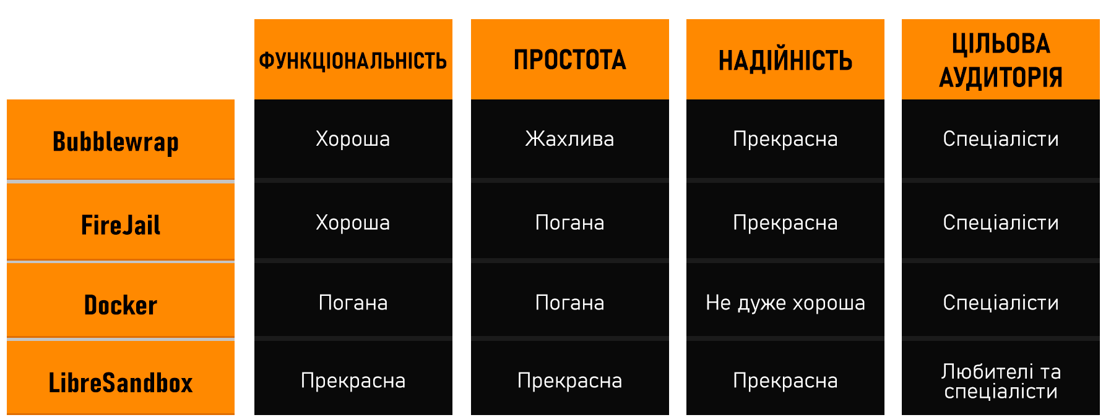
Аналіз
ринку
‹#›

Slide 8
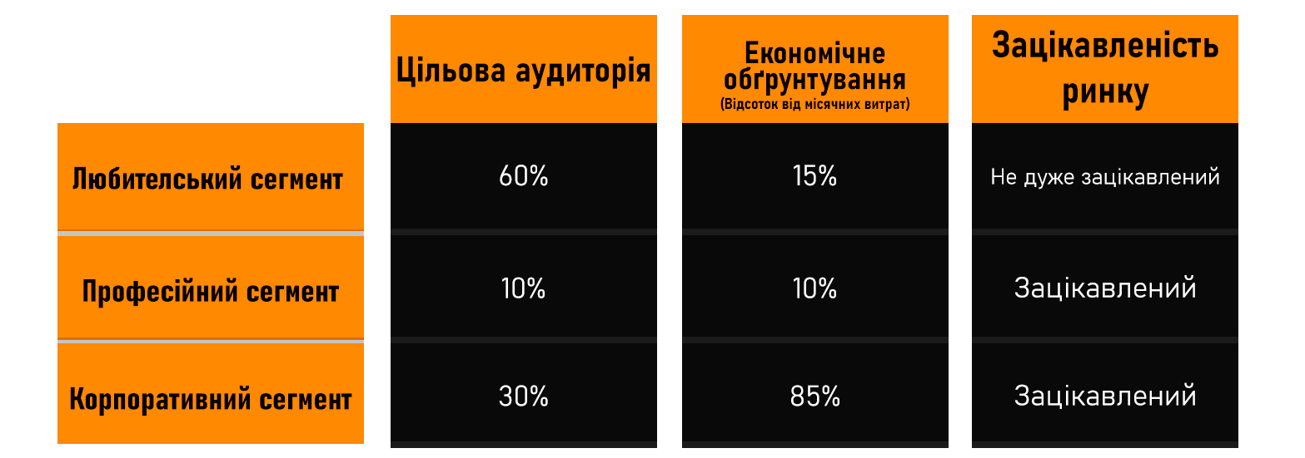
Ринкові перспективи
‹#›

Slide 9
План розробки
Дизайн архітектури
Дизайн програмних компонентів
Декомпозиція програмного рішення
Розробка МРП
Цикл розробки Agile
Аудит безпеки
Аудит коду
Тестування мережі
‹#›

Slide 10
Стратегія найму
Розробка
Внутрішній надавач послуг розробки відлагодження та рефакторингу. Є внутрішнім, як найбільш затребуваний тип послуги
Аудит безпеки коду
Постачальник послуг тестування коду на помилки. Внутрішній, так як використовується після кожного проходження циклу розробки
Аудит мережевих компонентів
Зовнішній постачальник сервісу тестування на проникнення. Використовується декілька разів, на фінальних стадіях
Технічна підтримка
Внутрішній надавач послуг. Внутрішній, так як є базовим виконавцем послуги у портфоліо. Може використовувати не досвідчених спеціалістів
‹#›

Slide 11
Стратегія найму
Зовнішній постачальник
‹#›

Slide 12
Наші Амбіції
Клієнтський додаток
Серверний додаток
Приватна ОС
Апаратна платформа
Клієнтський додаток
Проксифікація
Надійна платформа
Приватний простір
Настільний/мобільний додаток для ізоляції сервісів метрики
Проксі-сервер для фільтрації метрик на прикладному рівні мережевої моделі OSI
Надійна програмна платформа для ваших програм та сервісів
Приватний простір для ваших сервісів. Результат злиття апаратної і програмної частини
‹#›

Slide 13
Наші ДЦ
Наша штаб-квартира
‹#›

Slide 14
Наші ключові принципи
Нульова довіра
Не довіряти жодній програмі. Без винятків
Превентивна дія
Аналізувати інформацію, перед виконанням
KISS
Keep it simple stupid. Зробити приватність доступною кожному
‹#›

Slide 15
Наші позиції
Позиціонування на основі доступу
Надання послуг на основі диференціювання можливостей за ціновим та ринковим сегментом
Інкрементування кількості вкладених людських ресурсів на основі “нішевості”
Надання доступу до людських ресурсів базуючись на тому, наскільки масово(в людських одиницях) компанія поширює свої послуги
‹#›

Slide 16
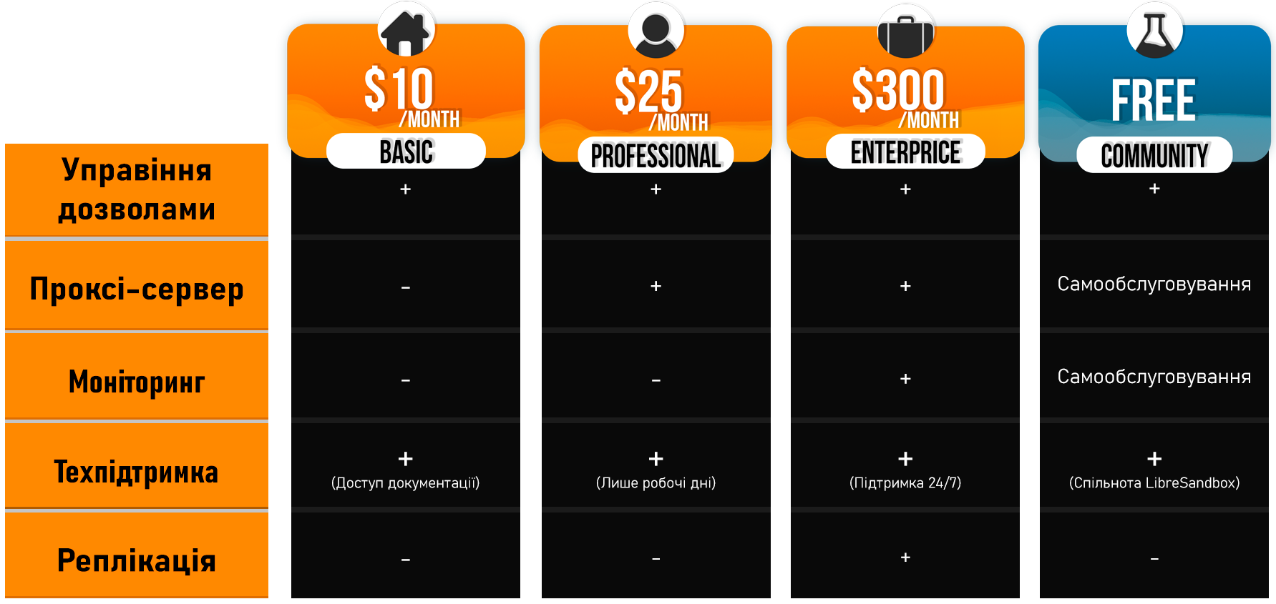
‹#›

Slide 17
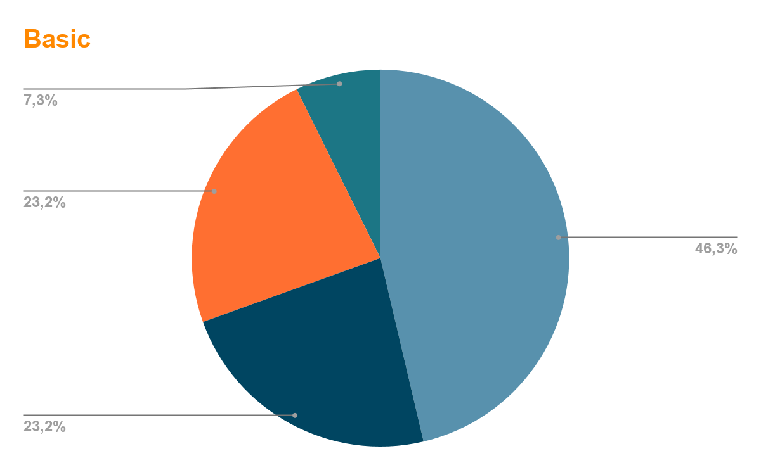
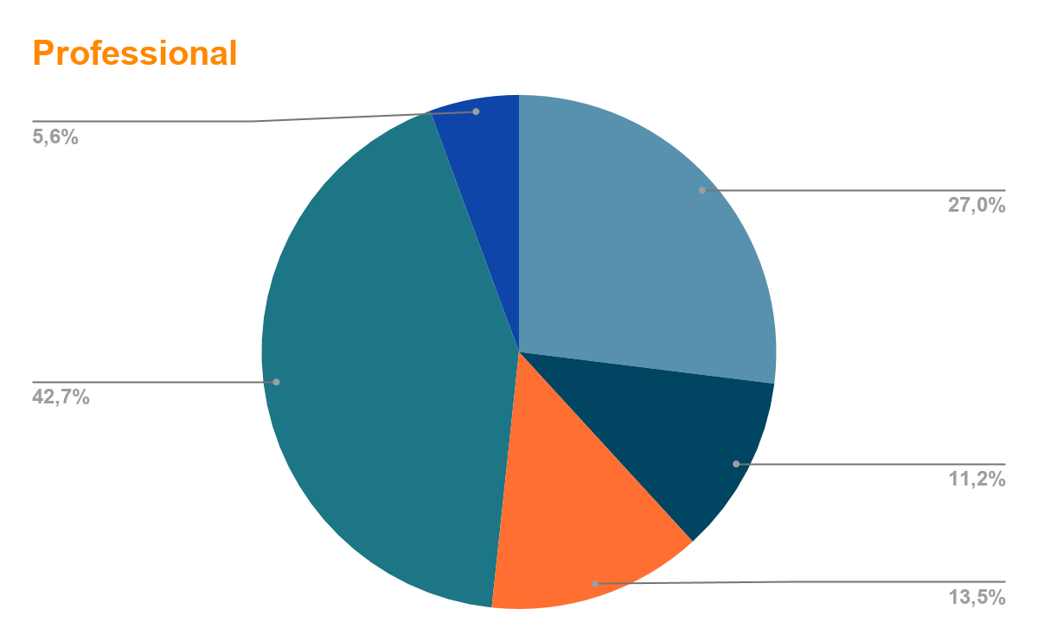
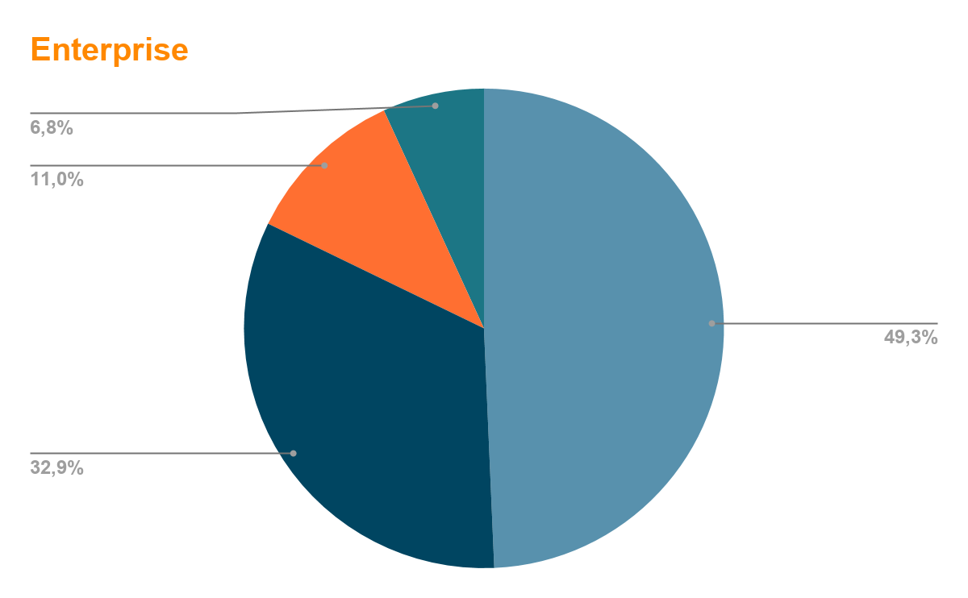
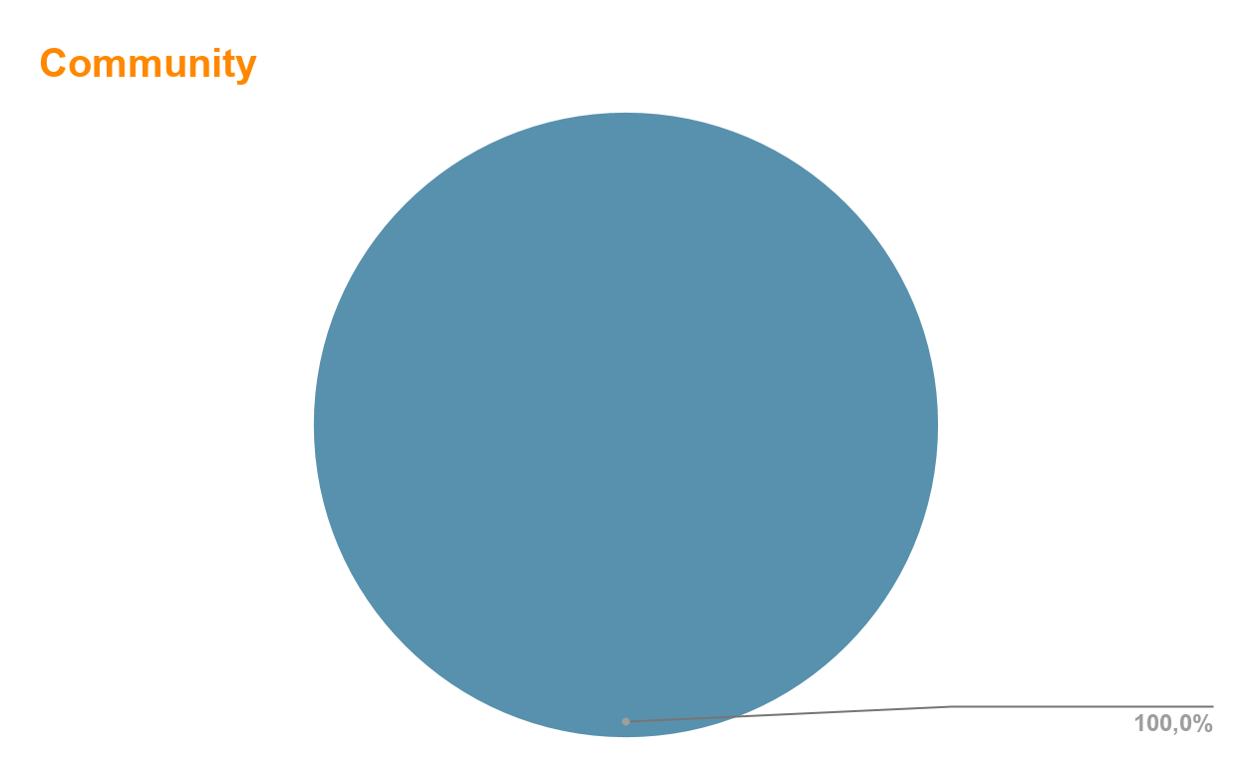
‹#›

Slide 18
Підрахунок витрат
Розхідний матеріал | Витрати
Приміщення | $400-$600/міс.
Техніка | $20000-$40000
Обслуговування офісу | $200-$400/міс.
Комунальні послуги, інтернет | $50-$100/міс.
Реклама | $3000-$8000/міс.

Slide 19
Повернення інвестицій
(CVI)-(CI)/(CI)

Slide 20
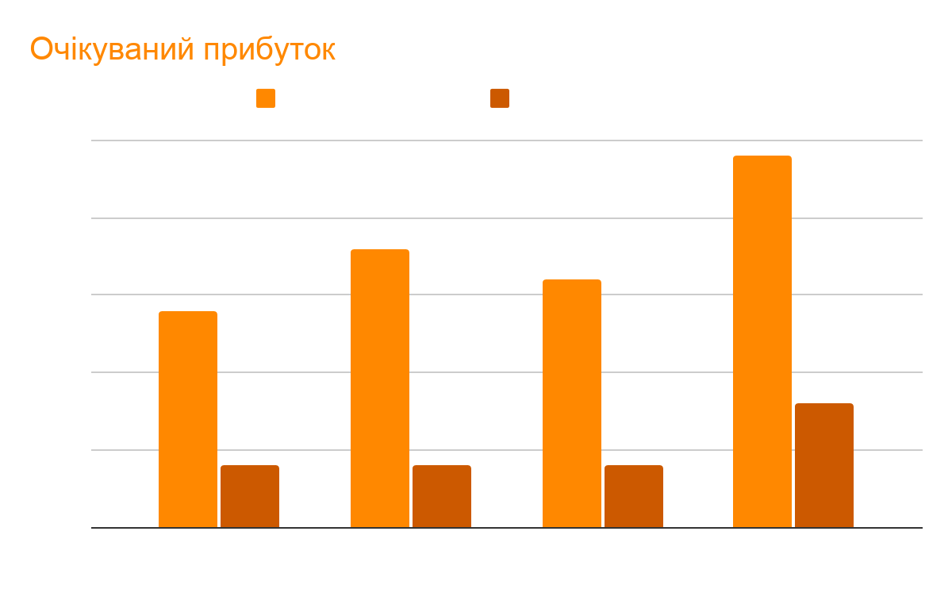
‹#›

Slide 21

Дякуємо за увагу
‹#›

